Slide 1



01 설치
09:30–09:57
설치 전에 교육 환경을 준비합니다
사내 배포 안내 열기
설치 파일·확장 프로그램·교육 자료 위치 확인
01
내 계정과 브라우저 준비
회사 로그인과 교육용 사이트 접속 확인
02
교육 폴더 만들기
바탕 화면에 SPICA_교육 폴더 생성
03
SPICA · 경영지원 임직원 교육
01
Notes:
[교육 단원] 01 설치
[시간] 09:30–09:57
총 9분 설명·시연. 사내 설치 링크·지원 채널은 사용자가 제공하지 않았으므로 강사가 실제 공지를 화면에 띄운다. Windows와 Chrome 계열 환경을 가정한다. 다르면 해당 배포 방식으로 교체한다. 충전기, 저장 공간, 사내망 연결까지 구두 확인한다.
[Sources]
사용자 제공 SPICA 교육 커리큘럼과 기능 설명. 교육용 예시이며 실제 서비스 운영 정책은 별도 확인.
[/Sources]
[개정 안내] 사용자 참고 이미지의 포인트 색과 입체 아이콘 방향으로 개선. 가상 화면은 실제 SPICA 화면으로 교체 가능.
[Sources]
사용자 제공 IMG_6777.jpeg, IMG_6778.jpeg는 시각 방향 참고. 본 개정의 3D 이미지와 아이콘은 원본 생성 자산.
[/Sources]
[편집 참고] 통합본 20쪽 · 분할본 02의 1쪽.

Slide 2

01 설치
09:30–09:57
데스크톱 앱은 배포본으로 설치합니다
설치 파일 실행
사내 안내에서 받은 설치 파일을 엽니다.
01
설치 안내 따라가기
설치 경로와 필수 항목을 확인합니다.
02
SPICA 실행 후 로그인
회사 계정으로 시작 화면까지 이동합니다.
03
SPICA · 경영지원 임직원 교육
02
Notes:
[교육 단원] 01 설치
[시간] 09:30–09:57
교육용 개념 절차이며 설치 파일 이름과 관리자 권한 요구 여부는 확정하지 않는다. Windows 보안 경고나 기업 정책 차단이 발생하면 우회시키지 않고 지원 담당자가 처리한다. 앱 버전은 교육 전 검수한 배포본으로 통일한다.
[Sources]
사용자 제공 SPICA 교육 커리큘럼과 기능 설명. 교육용 예시이며 실제 서비스 운영 정책은 별도 확인.
[/Sources]
[개정 안내] 사용자 참고 이미지의 포인트 색과 입체 아이콘 방향으로 개선. 가상 화면은 실제 SPICA 화면으로 교체 가능.
[Sources]
사용자 제공 IMG_6777.jpeg, IMG_6778.jpeg는 시각 방향 참고. 본 개정의 3D 이미지와 아이콘은 원본 생성 자산.
[/Sources]
[편집 참고] 통합본 21쪽 · 분할본 02의 2쪽.

Slide 3
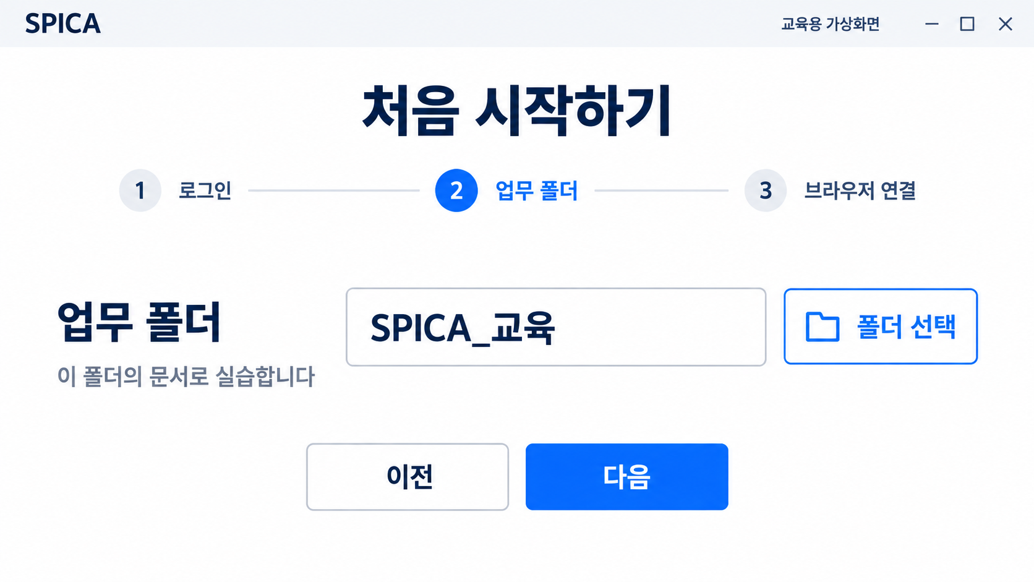
셋업 위자드에서 업무 폴더를 고릅니다
SPICA · 01 설치
03
Notes:
[교육 단원] 01 설치
[시간] 09:30–09:57
시연 순서: 로그인 상태 확인 → 업무 폴더에서 폴더 선택 → SPICA_교육 선택 → 다음 → 브라우저 연결 상태 확인. 완료 표시를 확인하고 새 대화를 연다. 화면의 순서와 버튼은 가상 UI다.
[화면 교체] 교육용 가상화면이다. 슬라이드의 단일 그림을 PowerPoint 그림 변경으로 실제 화면과 교체한다. 주요 조작 영역 중심 16:9 캡처를 권장한다. 화면 식별자: setup. 실제 SPICA에서 메뉴명과 동작을 검증한 뒤 교체한다.
[Sources]
사용자 제공 SPICA 교육 커리큘럼과 기능 설명. 교육용 예시이며 실제 서비스 운영 정책은 별도 확인.
[/Sources]
[개정 안내] 사용자 참고 이미지의 포인트 색과 입체 아이콘 방향으로 개선. 가상 화면은 실제 SPICA 화면으로 교체 가능.
[Sources]
사용자 제공 IMG_6777.jpeg, IMG_6778.jpeg는 시각 방향 참고. 본 개정의 3D 이미지와 아이콘은 원본 생성 자산.
[/Sources]
[편집 참고] 통합본 22쪽 · 분할본 02의 3쪽.

Slide 4
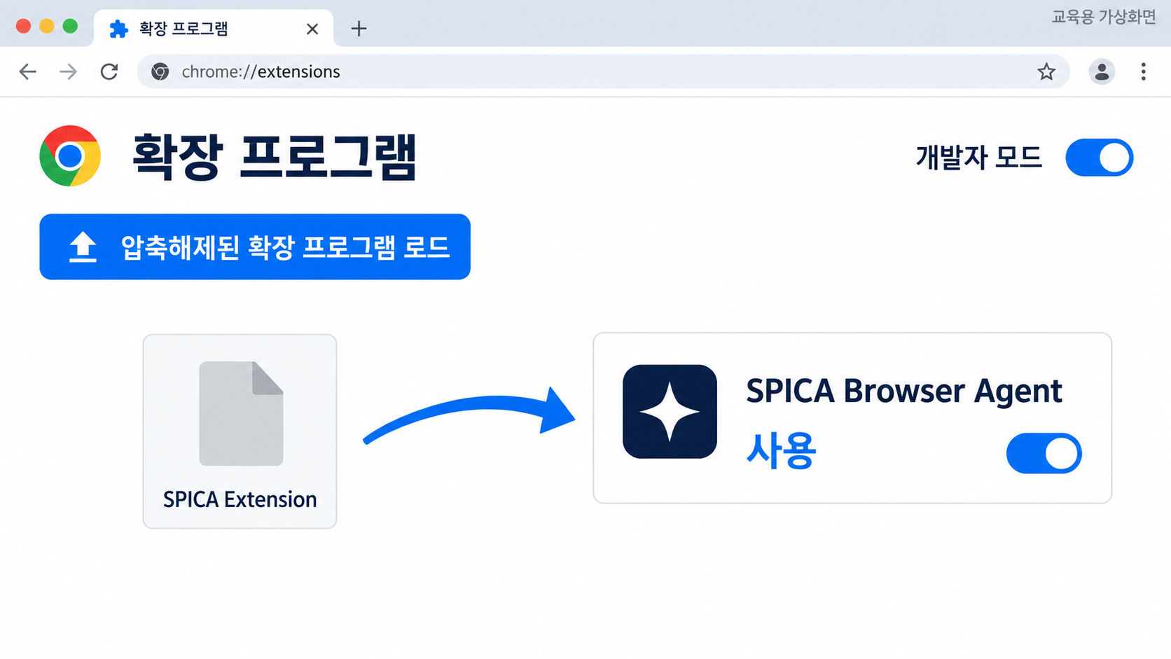
확장 프로그램은 개발자 모드에서 넣습니다
SPICA · 01 설치
04
Notes:
[교육 단원] 01 설치
[시간] 09:30–09:57
사내 승인된 개발용 배포 패키지를 사용하는 교육이다. Chrome 주소창에 chrome://extensions 입력 → 개발자 모드 켜기 → 안내된 패키지를 화면으로 드래그. 배포 형식에 따라 드래그 지원이 다르므로, 압축해제 폴더라면 압축해제된 확장 프로그램 로드에서 manifest.json이 있는 최상위 폴더를 선택하는 방법을 안내한다. 단순히 ZIP이면 언제나 드래그 가능하다고 설명하지 않는다. 기업 정책으로 막힌 경우 강사에게 문의한다. 설치 후 확장 아이콘 고정 및 SPICA 패널 열기를 확인한다.
[화면 교체] 교육용 가상화면이다. 슬라이드의 단일 그림을 PowerPoint 그림 변경으로 실제 화면과 교체한다. 주요 조작 영역 중심 16:9 캡처를 권장한다. 화면 식별자: extension. 실제 SPICA에서 메뉴명과 동작을 검증한 뒤 교체한다.
[Sources]
사용자 제공 SPICA 교육 커리큘럼과 기능 설명. 교육용 예시이며 실제 서비스 운영 정책은 별도 확인.
[/Sources]
[개정 안내] 사용자 참고 이미지의 포인트 색과 입체 아이콘 방향으로 개선. 가상 화면은 실제 SPICA 화면으로 교체 가능.
[Sources]
사용자 제공 IMG_6777.jpeg, IMG_6778.jpeg는 시각 방향 참고. 본 개정의 3D 이미지와 아이콘은 원본 생성 자산.
[/Sources]
[편집 참고] 통합본 23쪽 · 분할본 02의 4쪽.

Slide 5

01 설치
09:30–09:57
설치 확인은 화면 세 곳에서 합니다
데스크톱
SPICA 앱에서 새 대화가 열립니다.
01
브라우저
SPICA 확장 아이콘과 패널이 보입니다.
02
연결
교육 페이지에서 현재 페이지를 읽을 수 있습니다.
03
SPICA · 경영지원 임직원 교육
05
Notes:
[교육 단원] 01 설치
[시간] 09:30–09:57
확장 설치의 공식 일반 절차와 SPICA 연동 검증은 구분한다. 실제 연결 상태 표시는 제품팀 확인 필요.
[Sources]
Google Chrome Developers, Load an unpacked extension. https://developer.chrome.com/docs/extensions/get-started/tutorial/hello-world#load-unpacked (확인: 2026-09-06)
[/Sources]
[개정 안내] 사용자 참고 이미지의 포인트 색과 입체 아이콘 방향으로 개선. 가상 화면은 실제 SPICA 화면으로 교체 가능.
[Sources]
사용자 제공 IMG_6777.jpeg, IMG_6778.jpeg는 시각 방향 참고. 본 개정의 3D 이미지와 아이콘은 원본 생성 자산.
[/Sources]
[편집 참고] 통합본 24쪽 · 분할본 02의 5쪽.

Slide 6
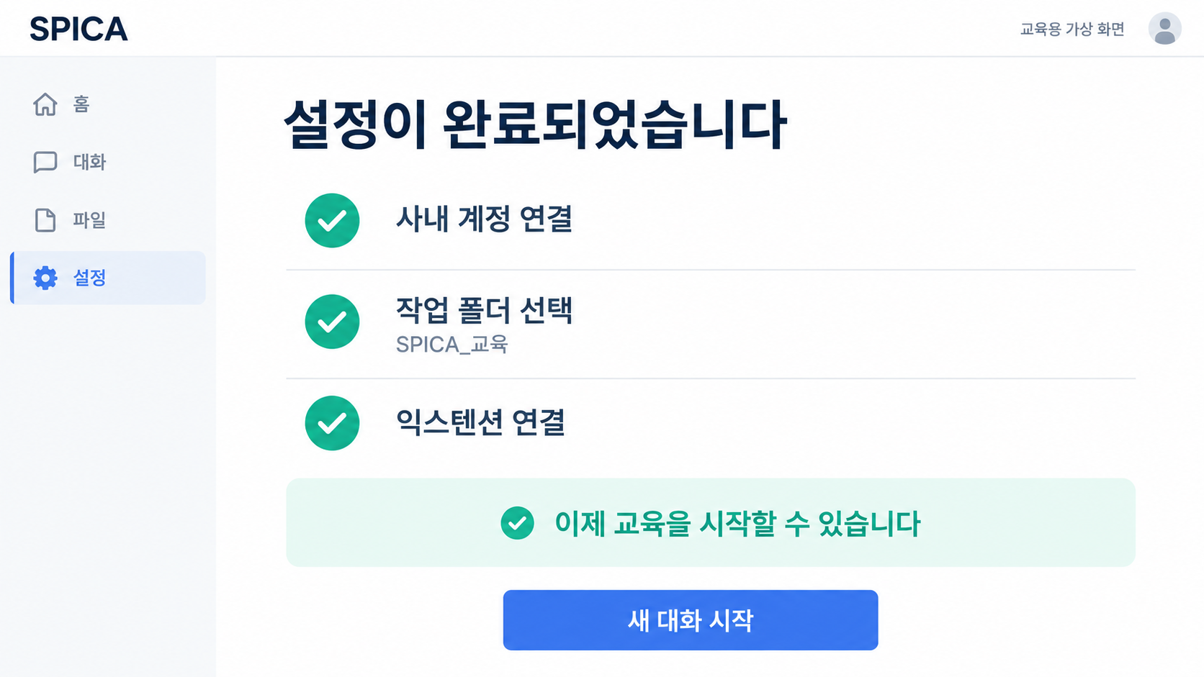
실습 1 화면 · 세 가지 연결 상태를 확인합니다
① 사내 계정 ② SPICA_교육 폴더 ③ 익스텐션 연결
SPICA · 01 설치 | 교육용 가상 화면
06
Notes:
[화면 안내] ① 사내 계정 ② SPICA_교육 폴더 ③ 익스텐션 연결
이 슬라이드는 교육용 가상 화면이며 실제 제품의 UI 명세가 아니다. 화면 이미지를 선택하여 실제 화면으로 교체할 수 있다.
[Sources]
SPICA 제품 구성, 모든 데이터의 사내 보관, 브라우저 권한 활용, 사내 업무·오피스·프록시 지식 탑재는 사용자 제공 설명. 신규 화면 이미지는 요청에 따라 제작한 교육용 가상 이미지.
[/Sources]
[편집 참고] 통합본 25쪽 · 분할본 02의 6쪽.

Slide 7
01 설치
직접 해보기 · 17분
실습 1. 앱과 확장 프로그램 설치
17
SPICA에서 첫 인사를 받아 봅니다.
1
6분 · 앱 설치 후 로그인
분 실습
2
6분 · 폴더 선택, 확장 설치와 패널 열기
3
5분 · “안녕, 어떤 일을 도와줄 수 있어?” 입력
완료 기준 데스크톱 응답과 브라우저 패널을 모두 확인
SPICA · 경영지원 임직원 교육
07
Notes:
[교육 단원] 01 설치
[시간] 직접 해보기 · 17분
강사는 이 슬라이드를 17분 유지한다. 설치가 끝난 참가자는 옆 사람의 화면 위치만 안내하고 계정·비밀번호 입력을 대신하지 않는다. 막힘: 사내망 → 로그인 → 배포본 버전 → 확장 활성 상태 순서로 확인. 설치 미완료자는 짝과 참여하고 별도 지원을 계속한다.
[Sources]
사용자 제공 SPICA 교육 커리큘럼과 기능 설명. 교육용 예시이며 실제 서비스 운영 정책은 별도 확인.
[/Sources]
[개정 안내] 사용자 참고 이미지의 포인트 색과 입체 아이콘 방향으로 개선. 가상 화면은 실제 SPICA 화면으로 교체 가능.
[Sources]
사용자 제공 IMG_6777.jpeg, IMG_6778.jpeg는 시각 방향 참고. 본 개정의 3D 이미지와 아이콘은 원본 생성 자산.
[/Sources]
[편집 참고] 통합본 26쪽 · 분할본 02의 7쪽.

Slide 8
01 설치
Q&A · 4분
질문하고, 함께 확인합니다
4분
Q1
앱은 열리는데 확장 패널이 안 보이나요?
함께 확인
Q2
개발자 모드 또는 설치가 차단되었나요?
막힌 화면은 그대로 두고 질문해 주세요.
SPICA · 경영지원 임직원 교육
08
Notes:
[교육 단원] 01 설치
[시간] Q&A · 4분
Q&A 시간을 보장한다. 질문이 없으면 제시된 질문으로 짝과 확인한다.
확장 고정·활성 여부, 브라우저 프로필, 사내 정책을 확인한다. 배포 파일 형태에 따라 드래그 대신 압축해제된 폴더 로드가 필요할 수 있다. 차단 우회는 안내하지 않는다.
[Sources]
사용자 제공 SPICA 교육 커리큘럼과 기능 설명. 교육용 예시이며 실제 서비스 운영 정책은 별도 확인.
[/Sources]
[개정 안내] 사용자 참고 이미지의 포인트 색과 입체 아이콘 방향으로 개선. 가상 화면은 실제 SPICA 화면으로 교체 가능.
[Sources]
사용자 제공 IMG_6777.jpeg, IMG_6778.jpeg는 시각 방향 참고. 본 개정의 3D 이미지와 아이콘은 원본 생성 자산.
[/Sources]
[편집 참고] 통합본 27쪽 · 분할본 02의 8쪽.

Slide 9
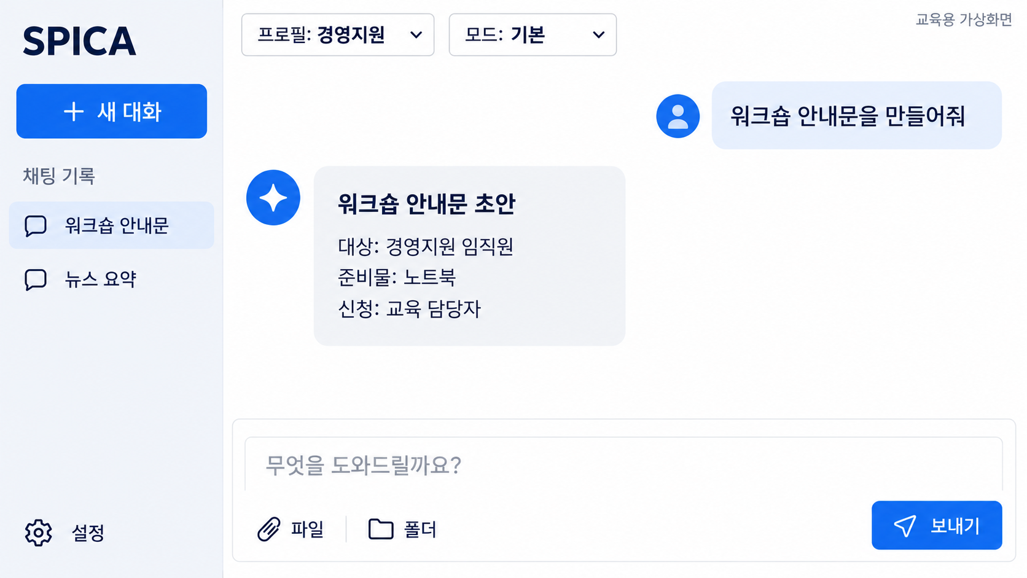
입력창과 대화 기록부터 익힙니다
SPICA · 02 기본 채팅
09
Notes:
[교육 단원] 02 기본 채팅
[시간] 09:57–10:25
8분 설명·시연 중 2분. 컴포저는 질문 입력창이다. 프로필, 권한 모드, 파일 첨부, 폴더 선택, 보내기 위치를 짚는다. 왼쪽 채팅 기록을 클릭하면 이전 대화를 이어간다. 새 업무는 새 대화로 시작한다. 긴 응답 생성 중에는 실제 UI의 중지 기능을 보여 준다.
[화면 교체] 교육용 가상화면이다. 슬라이드의 단일 그림을 PowerPoint 그림 변경으로 실제 화면과 교체한다. 주요 조작 영역 중심 16:9 캡처를 권장한다. 화면 식별자: chat. 실제 SPICA에서 메뉴명과 동작을 검증한 뒤 교체한다.
[Sources]
사용자 제공 SPICA 교육 커리큘럼과 기능 설명. 교육용 예시이며 실제 서비스 운영 정책은 별도 확인.
[/Sources]
[개정 안내] 사용자 참고 이미지의 포인트 색과 입체 아이콘 방향으로 개선. 가상 화면은 실제 SPICA 화면으로 교체 가능.
[Sources]
사용자 제공 IMG_6777.jpeg, IMG_6778.jpeg는 시각 방향 참고. 본 개정의 3D 이미지와 아이콘은 원본 생성 자산.
[/Sources]
[편집 참고] 통합본 28쪽 · 분할본 02의 9쪽.

Slide 10
02 기본 채팅
09:57–10:25
프로필에는 내 답변 취향을 적습니다
상세 원문 P01 28쪽
나는 경영지원 업무를 합니다.
쉬운 한국어로, 결론부터 설명해 주세요.
표는 항목·내용·담당·기한 순서로 정리해 주세요.
결과 확인 역할·말투·결과 형식을 확인
SPICA · 경영지원 임직원 교육
10
Notes:
[교육 단원] 02 기본 채팅
[시간] 09:57–10:25
설정의 에이전트 프로필에 예시를 저장한다. 실제 저장 위치와 옵션은 가상 UI 기준으로 단정하지 않는다. 프로필은 일반적인 응답 취향이며 시스템 접근 권한을 부여하는 기능으로 설명하지 않는다.
[복사할 입력문]
나는 경영지원 업무를 합니다.
쉬운 한국어로, 결론부터 설명해 주세요.
표는 항목·내용·담당·기한 순서로 정리해 주세요.
[Sources]
사용자 제공 SPICA 교육 커리큘럼과 기능 설명. 교육용 예시이며 실제 서비스 운영 정책은 별도 확인.
[/Sources]
[개정 안내] 사용자 참고 이미지의 포인트 색과 입체 아이콘 방향으로 개선. 가상 화면은 실제 SPICA 화면으로 교체 가능.
[상세 복사 원문]
P01 28쪽
나는 인사·재경·총무와 협업하는 경영지원 담당자입니다.
비개발자도 이해할 수 있는 쉬운 한국어로 답해 주세요.
답변은 결론 → 이유 → 내가 할 일 순서로 작성해 주세요.
표는 항목·내용·담당·기한 순서로 정리해 주세요.
금액은 원 단위, 날짜와 시간은 한국 시간으로 표시해 주세요.
확인된 사실과 추정·가정을 구분해 주세요.
자료에 없는 이름·날짜·금액·규정은 만들어 넣지 마세요.
정보가 부족하면 작업에 꼭 필요한 질문부터 해 주세요.
파일은 원본을 보존하고 결과를 새 이름으로 저장해 주세요.
발송·등록·공유 전에는 대상과 내용을 먼저 보여 주세요.
[Sources]
사용자 제공 IMG_6777.jpeg, IMG_6778.jpeg는 시각 방향 참고. 본 개정의 3D 이미지와 아이콘은 원본 생성 자산.
[/Sources]
[편집 참고] 통합본 29쪽 · 분할본 02의 10쪽.

Slide 11
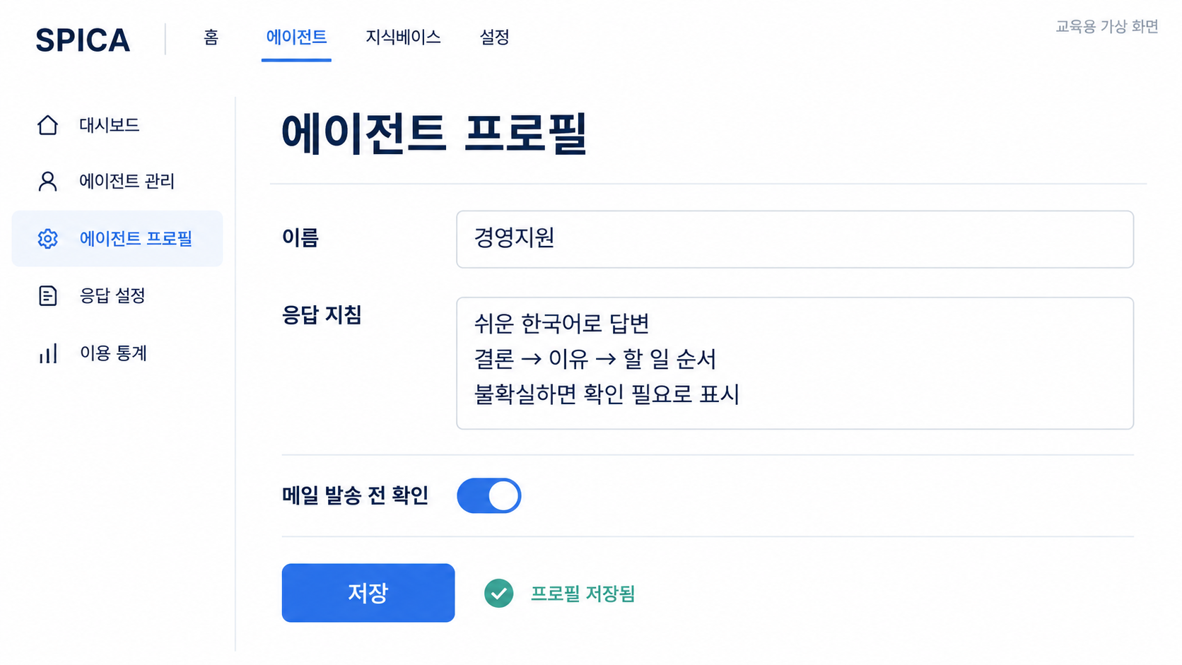
실습 2 화면 · 경영지원 프로필을 저장합니다
① 프로필 이름 ② 답변 방식 ③ 저장 상태
SPICA · 02 기본 채팅 | P01 28쪽
11
Notes:
[화면 안내] ① 프로필 이름 ② 답변 방식 ③ 저장 상태
이 슬라이드는 교육용 가상 화면이며 실제 제품의 UI 명세가 아니다. 화면 이미지를 선택하여 실제 화면으로 교체할 수 있다. P01 상세 프롬프트 140쪽
[Sources]
SPICA 제품 구성, 모든 데이터의 사내 보관, 브라우저 권한 활용, 사내 업무·오피스·프록시 지식 탑재는 사용자 제공 설명. 신규 화면 이미지는 요청에 따라 제작한 교육용 가상 이미지.
[/Sources]
[편집 참고] 통합본 30쪽 · 분할본 02의 11쪽.

Slide 12
02 기본 채팅
09:57–10:25
선택한 메신저 대화로 번역과 답장을 받습니다
상세 원문 P02 29쪽
선택한 영어 대화를 번역하고 요청 의도를 정리해 줘.
장소는 교육장 A, 강사·시간표는 미정이야.
공손한 답장과 친근한 답장을 각각 제시하고,
확정되지 않은 전달 기한은 약속하지 마.
결과 확인 번역·요청 의도·영문 답장·한국어 뜻
SPICA · 경영지원 임직원 교육
12
Notes:
선택한 메신저 대화로 번역과 답장을 받습니다
선택한 영어 대화를 번역하고 요청 의도를 정리해 줘.
장소는 교육장 A, 강사·시간표는 미정이야.
공손한 답장과 친근한 답장을 각각 제시하고,
확정되지 않은 전달 기한은 약속하지 마.
결과 확인 번역·요청 의도·영문 답장·한국어 뜻
[편집 참고] 통합본 31쪽 · 분할본 02의 12쪽.

Slide 13


02 기본 채팅
09:57–10:25
메일의 질문마다 답하되 미정은 남깁니다
상세 원문 P03 30쪽
받은 질문부터 정리
일정·장소·강사·세부 시간표 질문을 구분
01
확정과 미확정 구분
강사·시간표는 미정, 없는 기한은 약속하지 않음
02
발송 전 초안 검토
정중한 말투·질문 누락·날짜 확인
03
SPICA · 경영지원 임직원 교육
13
Notes:
메일의 질문마다 답하되 미정은 남깁니다
받은 질문부터 정리
일정·장소·강사·세부 시간표 질문을 구분
확정과 미확정 구분
강사·시간표는 미정, 없는 기한은 약속하지 않음
발송 전 초안 검토
정중한 말투·질문 누락·날짜 확인
[편집 참고] 통합본 32쪽 · 분할본 02의 13쪽.

Slide 14
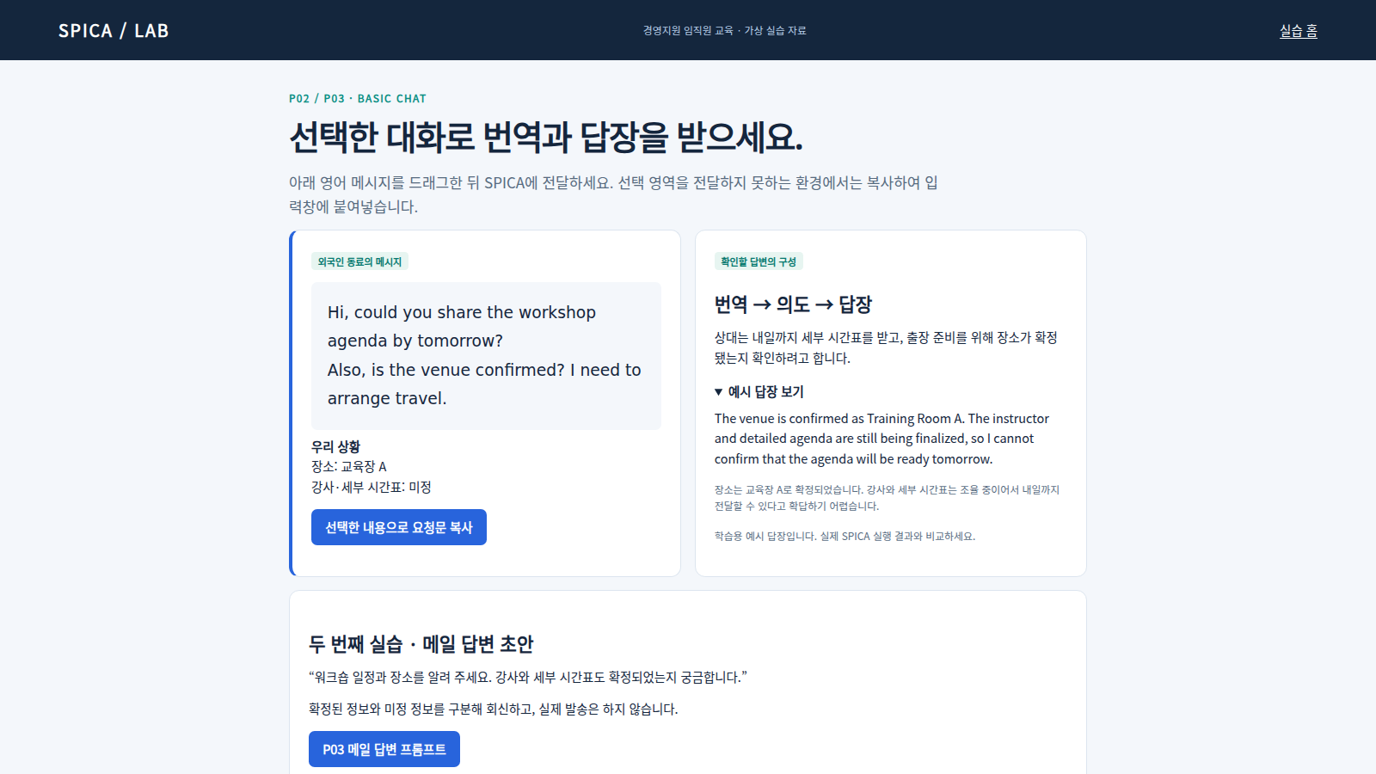
실습 2 화면 · 대화 번역과 답장을 비교합니다
① 상대의 요청 ② 미확정 정보 ③ 말투별 답장
SPICA · 02 기본 채팅 | P02 29쪽 · P03 30쪽
14
Notes:
실습 2 화면 · 대화 번역과 답장을 비교합니다
① 상대의 요청 ② 미확정 정보 ③ 말투별 답장
[편집 참고] 통합본 33쪽 · 분할본 02의 14쪽.

Slide 15
02 기본 채팅
직접 해보기 · 18분
실습 2. 메신저 번역과 메일 답장
상세 원문 P01 28쪽 · P02 29쪽 · P03 30쪽
18
외국인 동료 대화와 메일 회신을 준비합니다.
1
5분 · 프로필 설정, 영어 대화를 드래그해 전달
분 실습
2
8분 · 번역과 말투별 답장, 메일 회신 초안 작성
3
5분 · 사실·미정·기한을 확인하고 초안 비교
완료 기준 번역 1개 + 답장 2종 + 메일 초안
SPICA · 경영지원 임직원 교육
15
Notes:
실습 2. 메신저 번역과 메일 답장
외국인 동료 대화와 메일 회신을 준비합니다.
5분 · 프로필 설정, 영어 대화를 드래그해 전달
8분 · 번역과 말투별 답장, 메일 회신 초안 작성
5분 · 사실·미정·기한을 확인하고 초안 비교
완료 기준 번역 1개 + 답장 2종 + 메일 초안
[편집 참고] 통합본 34쪽 · 분할본 02의 15쪽.

Slide 16
02 기본 채팅
Q&A · 4분
질문하고, 함께 확인합니다
4분
Q1
원하지 않은 날짜가 추가되면
어떻게 수정할까요?
함께 확인
Q2
대화 기록과 새 대화는
언제 각각 사용할까요?
만든 안내문을 다시 열 수 있으면 완료
SPICA · 경영지원 임직원 교육
16
Notes:
[교육 단원] 02 기본 채팅
[시간] Q&A · 4분
Q&A 시간을 보장한다. 질문이 없으면 제시된 질문으로 짝과 확인한다.
제공하지 않은 날짜는 삭제하고 미확정으로 표시하도록 요청한다. 같은 안내문 수정은 대화 이어가기, 다른 주제는 새 대화가 적절하다.
[Sources]
사용자 제공 SPICA 교육 커리큘럼과 기능 설명. 교육용 예시이며 실제 서비스 운영 정책은 별도 확인.
[/Sources]
[개정 안내] 사용자 참고 이미지의 포인트 색과 입체 아이콘 방향으로 개선. 가상 화면은 실제 SPICA 화면으로 교체 가능.
[Sources]
사용자 제공 IMG_6777.jpeg, IMG_6778.jpeg는 시각 방향 참고. 본 개정의 3D 이미지와 아이콘은 원본 생성 자산.
[/Sources]
[편집 참고] 통합본 35쪽 · 분할본 02의 16쪽.

Slide 17
10:25–10:35 · 10분
잠시 쉬어 갑니다
10:35 공개 웹에서 필요한 정보 찾기
실습 자료는 저장하고 돌아오세요.
Notes:
[교육 단원] 02 기본 채팅
[시간] 10:25–10:35 · 10분
정해진 재개 시각을 안내한다. 휴식은 설명 지연을 메우는 시간으로 사용하지 않는다.
[Sources]
사용자 제공 SPICA 교육 커리큘럼과 기능 설명. 교육용 예시이며 실제 서비스 운영 정책은 별도 확인.
[/Sources]
[개정 안내] 사용자 참고 이미지의 포인트 색과 입체 아이콘 방향으로 개선. 가상 화면은 실제 SPICA 화면으로 교체 가능.
[Sources]
사용자 제공 IMG_6777.jpeg, IMG_6778.jpeg는 시각 방향 참고. 본 개정의 3D 이미지와 아이콘은 원본 생성 자산.
[/Sources]
[편집 참고] 통합본 36쪽 · 분할본 02의 17쪽.

Slide 18

03 웹 검색 및 권한
10:35–11:15
오늘 AI 뉴스와 AX 심층 분석을 구분합니다
상세 원문 P05 32쪽
오늘 AI 뉴스
AX 동향 리포트
키워드 + 기간
질문과 범위부터 합의
한국 시간 기준 오늘 발표
최근 90일 · 업무 변화 중심
빠르게 알아야 할 변화
여러 단계로 심층 분석
경영지원 업무에 미치는 영향
계획 → 수집 → 비교 → 적용 → 보고
출력 개수
수치와 적용 조건 검증
중복을 제외한 공식 원문 5건
출처·측정 기간·분모·한계
내부 프로젝트명이나 비공개 수치를 공개 검색어에 넣지 않습니다.
SPICA · 경영지원 임직원 교육
18
Notes:
오늘 AI 뉴스와 AX 심층 분석을 구분합니다
오늘 AI 뉴스
한국 시간 기준 오늘 발표
빠르게 알아야 할 변화
경영지원 업무에 미치는 영향
중복을 제외한 공식 원문 5건
AX 동향 리포트
질문과 범위부터 합의
최근 90일 · 업무 변화 중심
여러 단계로 심층 분석
계획 → 수집 → 비교 → 적용 → 보고
수치와 적용 조건 검증
출처·측정 기간·분모·한계
[편집 참고] 통합본 37쪽 · 분할본 02의 18쪽.

Slide 19
03 웹 검색 및 권한
10:35–11:15
오늘 AI 뉴스는 날짜와 공식 원문부터 확인합니다
상세 원문 P04 31쪽
오늘의 AI 뉴스 5건을 한국 시간 기준으로 찾아 줘.
공식 원문을 열어 발표 시각과 내용을 확인하고,
제목·핵심·업무 영향·링크를 표로 정리해 줘.
확인된 사실과 해석은 구분해 줘.
결과 확인 공식 원문·발표일·업무 영향이 있는 뉴스
SPICA · 경영지원 임직원 교육
19
Notes:
오늘 AI 뉴스는 날짜와 공식 원문부터 확인합니다
오늘의 AI 뉴스 5건을 한국 시간 기준으로 찾아 줘.
공식 원문을 열어 발표 시각과 내용을 확인하고,
제목·핵심·업무 영향·링크를 표로 정리해 줘.
확인된 사실과 해석은 구분해 줘.
결과 확인 공식 원문·발표일·업무 영향이 있는 뉴스
[편집 참고] 통합본 38쪽 · 분할본 02의 19쪽.

Slide 20
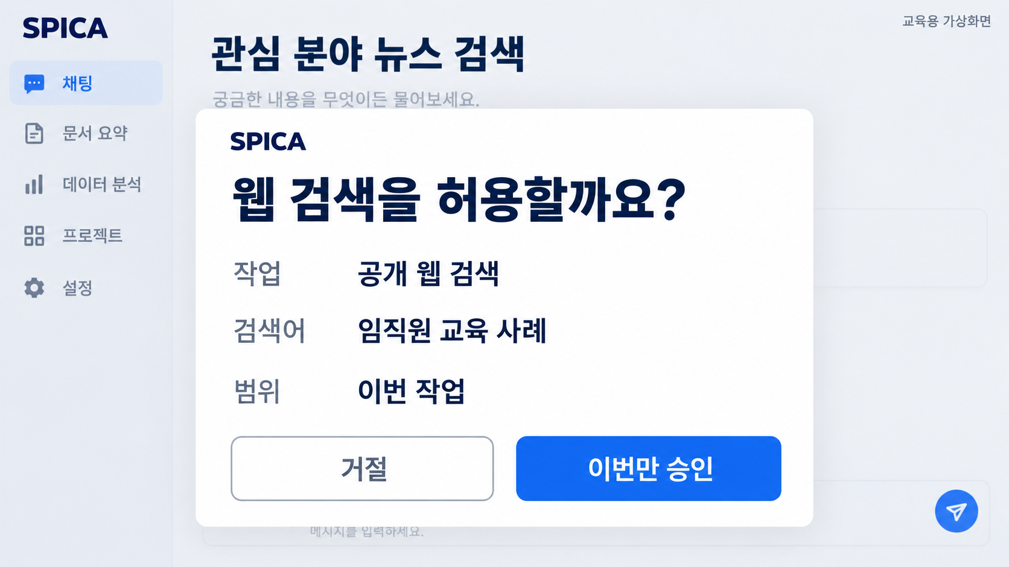
승인창에서 작업과 범위를 읽습니다
SPICA · 03 웹 검색 및 권한
20
Notes:
[교육 단원] 03 웹 검색 및 권한
[시간] 10:35–11:15
공개 뉴스 검색을 처음 실행하고 승인창이 뜨는 환경을 시연한다. 작업, 검색어, 접근 범위 세 항목을 읽는다. 이번만 승인과 거절을 각각 시연한다. 거절 후에는 요청 범위를 줄여 재요청한다. 승인이 기억되어 팝업이 뜨지 않으면 강사가 미리 준비한 화면으로 판단 실습을 한다.
[화면 교체] 교육용 가상화면이다. 슬라이드의 단일 그림을 PowerPoint 그림 변경으로 실제 화면과 교체한다. 주요 조작 영역 중심 16:9 캡처를 권장한다. 화면 식별자: permission. 실제 SPICA에서 메뉴명과 동작을 검증한 뒤 교체한다.
[Sources]
사용자 제공 SPICA 교육 커리큘럼과 기능 설명. 교육용 예시이며 실제 서비스 운영 정책은 별도 확인.
[/Sources]
[개정 안내] 사용자 참고 이미지의 포인트 색과 입체 아이콘 방향으로 개선. 가상 화면은 실제 SPICA 화면으로 교체 가능.
[Sources]
사용자 제공 IMG_6777.jpeg, IMG_6778.jpeg는 시각 방향 참고. 본 개정의 3D 이미지와 아이콘은 원본 생성 자산.
[/Sources]
[편집 참고] 통합본 39쪽 · 분할본 02의 20쪽.

Slide 21
03 웹 검색 및 권한
10:35–11:15
권한 모드는 승인 방식의 차이입니다
모드 | 교육용 개념 설명 | 사용할 때 확인
기본 | 필요한 작업에서 사용자 확인을 받는 방식 | 처음 익히는 업무에 사용
자동 | 허용 정책 안에서 일부 승인을 자동 판단 | 대상과 결과를 점검
전체 | 더 넓은 범위의 실행을 허용하는 방식 | 허용 범위를 먼저 확인
명칭별 실제 승인 범위는 SPICA 운영 정책에 따라 달라집니다.
SPICA · 경영지원 임직원 교육
21
Notes:
[교육 단원] 03 웹 검색 및 권한
[시간] 10:35–11:15
사용자는 기본·자동·전체 세 모드 명칭만 제공했다. 위 표는 개념을 설명하기 위한 가정이며 실제 보안 보장이나 실행 목록이 아니다. 교육 전 운영팀이 각 모드의 읽기·쓰기·외부 전송·상신 승인표를 확정해야 한다. 전체 모드도 사용자 계정 권한이나 회사 정책을 넘는다는 의미가 아니다. 이번 교육은 기본 모드 중심으로 진행한다.
[Sources]
사용자 제공 SPICA 교육 커리큘럼과 기능 설명. 교육용 예시이며 실제 서비스 운영 정책은 별도 확인.
[/Sources]
[개정 안내] 사용자 참고 이미지의 포인트 색과 입체 아이콘 방향으로 개선. 가상 화면은 실제 SPICA 화면으로 교체 가능.
[Sources]
사용자 제공 IMG_6777.jpeg, IMG_6778.jpeg는 시각 방향 참고. 본 개정의 3D 이미지와 아이콘은 원본 생성 자산.
[/Sources]
[편집 참고] 통합본 40쪽 · 분할본 02의 21쪽.

Slide 22

03 웹 검색 및 권한
10:35–11:15
승인과 거절은 범위를 고르는 일입니다
상세 원문 P06 33쪽
승인할 수 있는 예
공개 뉴스 검색에 필요한 공개 사이트 접근
01
거절할 예
뉴스 검색 중 관계없는 급여 폴더 접근
02
다시 요청하기
“공개 자료만 사용하고, 내부 파일은 읽지 마.”
03
SPICA · 경영지원 임직원 교육
22
Notes:
[교육 단원] 03 웹 검색 및 권한
[시간] 10:35–11:15
참가자가 불필요한 접근을 거절할 수 있도록 실제 사례를 읽어 준다. 거절은 작업 실패가 아니라 범위 조정이다. 승인 권한과 사실 확인은 다른 문제다.
[Sources]
사용자 제공 SPICA 교육 커리큘럼과 기능 설명. 교육용 예시이며 실제 서비스 운영 정책은 별도 확인.
[/Sources]
[개정 안내] 사용자 참고 이미지의 포인트 색과 입체 아이콘 방향으로 개선. 가상 화면은 실제 SPICA 화면으로 교체 가능.
[상세 복사 원문]
P06 33쪽
지금 요청한 작업은 공개 뉴스 검색이야.
승인창에 나온 내부 급여 폴더 접근은 거절할게.
공개 웹 자료만 사용해 원래 검색을 계속해 줘.
내부 파일·메일·일정·사내 시스템은 읽지 마.
다시 권한이 필요하면 작업·대상·사용 목적을 먼저 설명해 줘.
현재 작업 한 번에 필요한 범위를 구체적으로 적어 줘.
내가 승인한 범위를 넘어서는 작업은 멈추고 확인해 줘.
진행이 불가능하면 원인과 가능한 대안을 알려 줘.
권한을 거절한 것을 작업 완료로 처리하지 마.
완료 후 실제로 사용한 공개 출처를 결과에 남겨 줘.
[Sources]
사용자 제공 IMG_6777.jpeg, IMG_6778.jpeg는 시각 방향 참고. 본 개정의 3D 이미지와 아이콘은 원본 생성 자산.
[/Sources]
[편집 참고] 통합본 41쪽 · 분할본 02의 22쪽.

Slide 23
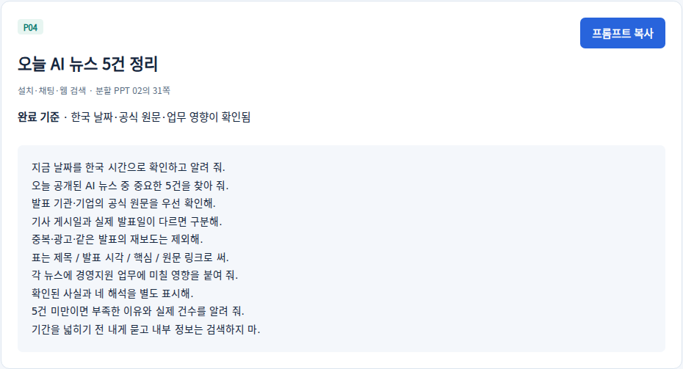
실습 3 화면 · 오늘의 AI 뉴스 요청을 구체화합니다
① 한국 날짜 ② 공식 원문 ③ 사실과 업무 영향
SPICA · 03 웹 검색 및 권한 | P04 31쪽 · P05 32쪽
23
Notes:
실습 3 화면 · 오늘의 AI 뉴스 요청을 구체화합니다
① 한국 날짜 ② 공식 원문 ③ 사실과 업무 영향
[편집 참고] 통합본 42쪽 · 분할본 02의 23쪽.

Slide 24
03 웹 검색 및 권한
직접 해보기 · 22분
실습 3. AI 뉴스와 AX 조사 계획
P04 31쪽 · P05 32쪽 · AX01–AX05 34–38쪽
22
오늘의 뉴스와 심층 분석 계획을 만듭니다.
1
10분 · 오늘 AI 뉴스 검색, 공식 원문 2개 대조
분 실습
2
7분 · AX 조사 질문·범위·목차를 구체화
3
5분 · 권한 판단, AX 후속 프롬프트 확인
완료 기준 뉴스 근거 + AX 조사 계획 1개
SPICA · 경영지원 임직원 교육
24
Notes:
실습 3. AI 뉴스와 AX 조사 계획
오늘의 뉴스와 심층 분석 계획을 만듭니다.
10분 · 오늘 AI 뉴스 검색, 공식 원문 2개 대조
7분 · AX 조사 질문·범위·목차를 구체화
5분 · 권한 판단, AX 후속 프롬프트 확인
완료 기준 뉴스 근거 + AX 조사 계획 1개
P04 31쪽 · P05 32쪽 · AX01–AX05 34–38쪽
[편집 참고] 통합본 43쪽 · 분할본 02의 24쪽.

Slide 25
03 웹 검색 및 권한
Q&A · 5분
질문하고, 함께 확인합니다
5분
Q1
검색 결과가 최신인지
무엇으로 확인하나요?
함께 확인
Q2
웹 검색이 내부 파일을 요구하면
승인해야 하나요?
원문을 보고 내 말로 한 줄 설명해 보세요
SPICA · 경영지원 임직원 교육
25
Notes:
[교육 단원] 03 웹 검색 및 권한
[시간] Q&A · 5분
Q&A 시간을 보장한다. 질문이 없으면 제시된 질문으로 짝과 확인한다.
1. 원문 게시일과 사건 발생일을 구분하고 원문을 연다. 2. 요청과 무관한 내부 파일 접근은 거절하고 공개 자료로 범위를 제한한다.
[Sources]
사용자 제공 SPICA 교육 커리큘럼과 기능 설명. 교육용 예시이며 실제 서비스 운영 정책은 별도 확인.
[/Sources]
[개정 안내] 사용자 참고 이미지의 포인트 색과 입체 아이콘 방향으로 개선. 가상 화면은 실제 SPICA 화면으로 교체 가능.
[Sources]
사용자 제공 IMG_6777.jpeg, IMG_6778.jpeg는 시각 방향 참고. 본 개정의 3D 이미지와 아이콘은 원본 생성 자산.
[/Sources]
[편집 참고] 통합본 44쪽 · 분할본 02의 25쪽.

Slide 26
부록 · 필요할 때 찾아보기
참고 자료
교육 자료는 네 묶음으로 준비합니다
위치 | 준비할 것 | 활용
SPICA_교육 | 01_원본 / 02_결과 폴더 | 문서 작업 전체
01_원본 | 교육운영안.docx / 교육비.xlsx | 실습 4·6·12
교육 포털 | 공지 / 교육비 다운로드 페이지 | 실습 9·10·11·12
교육 계정 | 예시 메일 / 팀 공간 / 블루노트 | 실습 6·13·14·15
SPICA · 경영지원 임직원 교육
26
Notes:
[교육 단원] 부록 · 필요할 때 찾아보기
[시간] 참고 자료
강사는 실제 사내 설치 URL, 교육 자료 배포 위치, 교육용 포털 URL, 지원 채널을 시작 전 공지한다. 정해지지 않은 실제 주소를 임의로 만들지 않았다. 원본 파일의 내용은 이어지는 부록 슬라이드에 있다. 본 자료만으로 사내 기능이 새로 생기는 것은 아니며 운영 환경 준비가 필요하다.
[Sources]
사용자 제공 SPICA 교육 커리큘럼과 기능 설명. 교육용 예시이며 실제 서비스 운영 정책은 별도 확인.
[/Sources]
[개정 안내] 사용자 참고 이미지의 포인트 색과 입체 아이콘 방향으로 개선. 가상 화면은 실제 SPICA 화면으로 교체 가능.
[Sources]
사용자 제공 IMG_6777.jpeg, IMG_6778.jpeg는 시각 방향 참고. 본 개정의 3D 이미지와 아이콘은 원본 생성 자산.
[/Sources]
[편집 참고] 통합본 130쪽 · 분할본 02의 26쪽.

Slide 27
부록 · 필요할 때 찾아보기
참고 자료
막히면 이 순서로 확인합니다
증상 | 첫 확인 | 다음 행동
로그인이 안 됨 | 사내망·계정 상태 | 본인 로그인 / 지원 요청
파일을 못 찾음 | 선택 폴더·파일명 | 파일 선택으로 다시 지정
문서가 이상함 | 원본·단위·읽은 범위 | 대상 부분만 다시 요청
브라우저가 멈춤 | 팝업·인증·마지막 단계 | 상태 확인 후 재개
발송·등록이 불명확 | 원래 시스템의 완료 상태 | 중복 여부 확인 후 재시도
공유 파일이 안 열림 | 대상 팀·권한·파일 경로 | 공유 위치에서 다시 열기
SPICA · 경영지원 임직원 교육
27
Notes:
[교육 단원] 부록 · 필요할 때 찾아보기
[시간] 참고 자료
정해진 Q&A에서 함께 확인한다. 실패 화면이나 상태를 남기고 무조건 전체 재실행하지 않는다. 회사 보안 설정 우회가 아니라 지원 절차를 따른다.
[Sources]
사용자 제공 SPICA 교육 커리큘럼과 기능 설명. 교육용 예시이며 실제 서비스 운영 정책은 별도 확인.
[/Sources]
[개정 안내] 사용자 참고 이미지의 포인트 색과 입체 아이콘 방향으로 개선. 가상 화면은 실제 SPICA 화면으로 교체 가능.
[Sources]
사용자 제공 IMG_6777.jpeg, IMG_6778.jpeg는 시각 방향 참고. 본 개정의 3D 이미지와 아이콘은 원본 생성 자산.
[/Sources]
[편집 참고] 통합본 137쪽 · 분할본 02의 27쪽.

Slide 28
실습 프롬프트 · P01
복사용 상세 원문
P01. 내 업무에 맞는 기본 프로필
완료 기준 · 역할·말투·확인 방식이 저장됨
나는 인사·재경·총무와 협업하는 경영지원 담당자입니다.
비개발자도 이해할 수 있는 쉬운 한국어로 답해 주세요.
답변은 결론 → 이유 → 내가 할 일 순서로 작성해 주세요.
표는 항목·내용·담당·기한 순서로 정리해 주세요.
금액은 원 단위, 날짜와 시간은 한국 시간으로 표시해 주세요.
확인된 사실과 추정·가정을 구분해 주세요.
자료에 없는 이름·날짜·금액·규정은 만들어 넣지 마세요.
정보가 부족하면 작업에 꼭 필요한 질문부터 해 주세요.
파일은 원본을 보존하고 결과를 새 이름으로 저장해 주세요.
발송·등록·공유 전에는 대상과 내용을 먼저 보여 주세요.
본문 상자 안 전체 선택 → 복사 → SPICA에 붙여넣기
SPICA · 복사용 상세 프롬프트
28
Notes:
나는 인사·재경·총무와 협업하는 경영지원 담당자입니다.
비개발자도 이해할 수 있는 쉬운 한국어로 답해 주세요.
답변은 결론 → 이유 → 내가 할 일 순서로 작성해 주세요.
표는 항목·내용·담당·기한 순서로 정리해 주세요.
금액은 원 단위, 날짜와 시간은 한국 시간으로 표시해 주세요.
확인된 사실과 추정·가정을 구분해 주세요.
자료에 없는 이름·날짜·금액·규정은 만들어 넣지 마세요.
정보가 부족하면 작업에 꼭 필요한 질문부터 해 주세요.
파일은 원본을 보존하고 결과를 새 이름으로 저장해 주세요.
발송·등록·공유 전에는 대상과 내용을 먼저 보여 주세요.
완료 기준: 역할·말투·확인 방식이 저장됨
[편집 참고] 통합본 140쪽 · 분할본 02의 28쪽.

Slide 29
실습 프롬프트 · P02
복사용 상세 원문
P02. 드래그한 메신저 대화 번역과 답장
완료 기준 · 번역·의도·영문 답장·한글 뜻이 구분됨
선택한 사내 메신저 대화를 한국어로 번역해 줘.
선택 영역을 읽지 못하면 아래 대화만 사용해.
Hi, could you share the workshop agenda by tomorrow?
Also, is the venue confirmed? I need to arrange travel.
상대가 요청한 일과 급한 이유를 따로 정리해.
우리 상황: 장소는 교육장 A, 강사·시간표는 미정이야.
미정 정보를 확정하거나 내일 전달을 약속하지 마.
공손한 영문 답장과 친근한 영문 답장을 각각 써 줘.
각 답장 아래에 한국어 뜻과 말투 차이를 설명해.
메신저에 실제로 보내지 말고 검토할 초안만 보여 줘.
본문 상자 안 전체 선택 → 복사 → SPICA에 붙여넣기
SPICA · 복사용 상세 프롬프트
29
Notes:
선택한 사내 메신저 대화를 한국어로 번역해 줘.
선택 영역을 읽지 못하면 아래 대화만 사용해.
Hi, could you share the workshop agenda by tomorrow?
Also, is the venue confirmed? I need to arrange travel.
상대가 요청한 일과 급한 이유를 따로 정리해.
우리 상황: 장소는 교육장 A, 강사·시간표는 미정이야.
미정 정보를 확정하거나 내일 전달을 약속하지 마.
공손한 영문 답장과 친근한 영문 답장을 각각 써 줘.
각 답장 아래에 한국어 뜻과 말투 차이를 설명해.
메신저에 실제로 보내지 말고 검토할 초안만 보여 줘.
완료 기준: 번역·의도·영문 답장·한글 뜻이 구분됨
[편집 참고] 통합본 141쪽 · 분할본 02의 29쪽.

Slide 30
실습 프롬프트 · P03
복사용 상세 원문
P03. 받은 메일에 대한 답변 초안
완료 기준 · 요청별 답변과 미확정 사항을 갖춘 초안
아래 메일에 대한 한국어 답변 초안을 작성해 줘.
받은 내용: “워크숍 일정과 장소를 알려 주세요.
강사와 세부 시간표도 확정되었는지 궁금합니다.”
확인된 정보: 신입사원 60명, 2026년 9월 18일,
14:00–17:00, 교육장 A, 준비물은 노트북이야.
강사와 세부 시간표는 아직 정해지지 않았어.
제목 1개와 정중하고 간결한 본문을 만들어 줘.
상대의 질문 순서대로 답하고 미정은 미정으로 써.
확정되지 않은 전달 기한·링크·담당자는 넣지 마.
마지막에 발송 전 확인할 항목을 적고 기다려 줘.
본문 상자 안 전체 선택 → 복사 → SPICA에 붙여넣기
SPICA · 복사용 상세 프롬프트
30
Notes:
아래 메일에 대한 한국어 답변 초안을 작성해 줘.
받은 내용: “워크숍 일정과 장소를 알려 주세요.
강사와 세부 시간표도 확정되었는지 궁금합니다.”
확인된 정보: 신입사원 60명, 2026년 9월 18일,
14:00–17:00, 교육장 A, 준비물은 노트북이야.
강사와 세부 시간표는 아직 정해지지 않았어.
제목 1개와 정중하고 간결한 본문을 만들어 줘.
상대의 질문 순서대로 답하고 미정은 미정으로 써.
확정되지 않은 전달 기한·링크·담당자는 넣지 마.
마지막에 발송 전 확인할 항목을 적고 기다려 줘.
완료 기준: 요청별 답변과 미확정 사항을 갖춘 초안
[편집 참고] 통합본 142쪽 · 분할본 02의 30쪽.

Slide 31
실습 프롬프트 · P04
복사용 상세 원문
P04. 오늘 AI 뉴스 5건 정리
완료 기준 · 한국 날짜·공식 원문·업무 영향이 확인됨
지금 날짜를 한국 시간으로 확인하고 알려 줘.
오늘 공개된 AI 뉴스 중 중요한 5건을 찾아 줘.
발표 기관·기업의 공식 원문을 우선 확인해.
기사 게시일과 실제 발표일이 다르면 구분해.
중복·광고·같은 발표의 재보도는 제외해.
표는 제목 / 발표 시각 / 핵심 / 원문 링크로 써.
각 뉴스에 경영지원 업무에 미칠 영향을 붙여 줘.
확인된 사실과 네 해석을 별도 표시해.
5건 미만이면 부족한 이유와 실제 건수를 알려 줘.
기간을 넓히기 전 내게 묻고 내부 정보는 검색하지 마.
본문 상자 안 전체 선택 → 복사 → SPICA에 붙여넣기
SPICA · 복사용 상세 프롬프트
31
Notes:
지금 날짜를 한국 시간으로 확인하고 알려 줘.
오늘 공개된 AI 뉴스 중 중요한 5건을 찾아 줘.
발표 기관·기업의 공식 원문을 우선 확인해.
기사 게시일과 실제 발표일이 다르면 구분해.
중복·광고·같은 발표의 재보도는 제외해.
표는 제목 / 발표 시각 / 핵심 / 원문 링크로 써.
각 뉴스에 경영지원 업무에 미칠 영향을 붙여 줘.
확인된 사실과 네 해석을 별도 표시해.
5건 미만이면 부족한 이유와 실제 건수를 알려 줘.
기간을 넓히기 전 내게 묻고 내부 정보는 검색하지 마.
완료 기준: 한국 날짜·공식 원문·업무 영향이 확인됨
[편집 참고] 통합본 143쪽 · 분할본 02의 31쪽.

Slide 32
실습 프롬프트 · P05
복사용 상세 원문
P05. AX 동향 리포트의 질문과 범위 잡기
완료 기준 · 분석 질문·범위·검색 계획을 확인함
경영지원 부서용 AX 동향 리포트를 준비하고 싶어.
AX는 AI로 실제 업무 과정과 역할을 바꾸는 관점이야.
최근 90일의 인사·재경·총무·법무 사례를 조사해.
먼저 리포트의 독자와 결정할 업무를 내게 물어봐.
조사 질문, 포함·제외 범위, 검색어를 제안해.
도입 사례와 성과가 검증된 사례를 구분해.
기술 소개보다 바뀐 업무·담당자·성과를 중시해.
공식 보고서·도입 기업 발표를 우선 출처로 정해.
아직 결론을 쓰지 말고 조사 계획을 먼저 보여 줘.
심층 실습은 AX01→AX05 순서로 진행할 거야.
본문 상자 안 전체 선택 → 복사 → SPICA에 붙여넣기
SPICA · 복사용 상세 프롬프트
32
Notes:
경영지원 부서용 AX 동향 리포트를 준비하고 싶어.
AX는 AI로 실제 업무 과정과 역할을 바꾸는 관점이야.
최근 90일의 인사·재경·총무·법무 사례를 조사해.
먼저 리포트의 독자와 결정할 업무를 내게 물어봐.
조사 질문, 포함·제외 범위, 검색어를 제안해.
도입 사례와 성과가 검증된 사례를 구분해.
기술 소개보다 바뀐 업무·담당자·성과를 중시해.
공식 보고서·도입 기업 발표를 우선 출처로 정해.
아직 결론을 쓰지 말고 조사 계획을 먼저 보여 줘.
심층 실습은 AX01→AX05 순서로 진행할 거야.
완료 기준: 분석 질문·범위·검색 계획을 확인함
[편집 참고] 통합본 144쪽 · 분할본 02의 32쪽.

Slide 33
실습 프롬프트 · P06
복사용 상세 원문
P06. 필요한 권한만 허용하도록 재요청
완료 기준 · 작업과 관계있는 대상·범위만 요청됨
지금 요청한 작업은 공개 뉴스 검색이야.
승인창에 나온 내부 급여 폴더 접근은 거절할게.
공개 웹 자료만 사용해 원래 검색을 계속해 줘.
내부 파일·메일·일정·사내 시스템은 읽지 마.
다시 권한이 필요하면 작업·대상·사용 목적을 먼저 설명해 줘.
현재 작업 한 번에 필요한 범위를 구체적으로 적어 줘.
내가 승인한 범위를 넘어서는 작업은 멈추고 확인해 줘.
진행이 불가능하면 원인과 가능한 대안을 알려 줘.
권한을 거절한 것을 작업 완료로 처리하지 마.
완료 후 실제로 사용한 공개 출처를 결과에 남겨 줘.
본문 상자 안 전체 선택 → 복사 → SPICA에 붙여넣기
SPICA · 복사용 상세 프롬프트
33
Notes:
지금 요청한 작업은 공개 뉴스 검색이야.
승인창에 나온 내부 급여 폴더 접근은 거절할게.
공개 웹 자료만 사용해 원래 검색을 계속해 줘.
내부 파일·메일·일정·사내 시스템은 읽지 마.
다시 권한이 필요하면 작업·대상·사용 목적을 먼저 설명해 줘.
현재 작업 한 번에 필요한 범위를 구체적으로 적어 줘.
내가 승인한 범위를 넘어서는 작업은 멈추고 확인해 줘.
진행이 불가능하면 원인과 가능한 대안을 알려 줘.
권한을 거절한 것을 작업 완료로 처리하지 마.
완료 후 실제로 사용한 공개 출처를 결과에 남겨 줘.
완료 기준: 작업과 관계있는 대상·범위만 요청됨
[편집 참고] 통합본 145쪽 · 분할본 02의 33쪽.

Slide 34
실습 프롬프트 · AX01
복사용 상세 원문
AX01. AX 리포트 1 · 의사결정 질문 정하기
완료 기준 · 독자·범위·조사 질문·완료 기준
경영지원 부서의 AX 동향을 심층 분석할 거야.
독자는 인사·재경·총무·법무의 비개발자 관리자야.
목적은 다음 분기에 시험할 업무 1개를 고르는 것이야.
최근 90일, 국내외 공개 사례를 우선 범위로 잡아.
정리할 질문 5개와 포함·제외 기준을 제안해.
업무 변화·도입 방식·성과·제약을 비교하고 싶어.
단순 제품 홍보와 실사용 성과를 구분해 줘.
필요한 추가 질문은 최대 3개만 먼저 물어봐.
검색어와 공식 출처 후보, 보고서 목차를 보여 줘.
계획을 확인받기 전에는 최종 결론을 쓰지 마.
본문 상자 안 전체 선택 → 복사 → SPICA에 붙여넣기
SPICA · 복사용 상세 프롬프트
34
Notes:
경영지원 부서의 AX 동향을 심층 분석할 거야.
독자는 인사·재경·총무·법무의 비개발자 관리자야.
목적은 다음 분기에 시험할 업무 1개를 고르는 것이야.
최근 90일, 국내외 공개 사례를 우선 범위로 잡아.
정리할 질문 5개와 포함·제외 기준을 제안해.
업무 변화·도입 방식·성과·제약을 비교하고 싶어.
단순 제품 홍보와 실사용 성과를 구분해 줘.
필요한 추가 질문은 최대 3개만 먼저 물어봐.
검색어와 공식 출처 후보, 보고서 목차를 보여 줘.
계획을 확인받기 전에는 최종 결론을 쓰지 마.
완료 기준: 독자·범위·조사 질문·완료 기준
[편집 참고] 통합본 140쪽 · 분할본 02의 34쪽.

Slide 35
실습 프롬프트 · AX02
복사용 상세 원문
AX02. AX 리포트 2 · 근거 자료 수집
완료 기준 · 출처별 주장·측정 조건·한계 정리
합의한 AX 조사 범위로 공개 근거를 수집해 줘.
도입 기업 발표·공식 보고서·논문을 우선 확인해.
유효한 자료 최대 10개를 찾아 원문을 열어 봐.
표는 제목 / 기관 / 날짜 / 링크 / 핵심 주장으로 써.
성과 수치에는 대상 업무·기간·표본·분모를 붙여.
벤더 주장과 독립 검증을 분리해 표시해.
같은 사례를 여러 출처가 인용하면 묶어 줘.
접근 못한 문서와 확인하지 못한 첨부는 명시해.
좋은 자료가 부족하면 건수와 빈 영역을 알려 줘.
출처 목록을 AX_근거목록.md로 결과 폴더에 저장해.
본문 상자 안 전체 선택 → 복사 → SPICA에 붙여넣기
SPICA · 복사용 상세 프롬프트
35
Notes:
합의한 AX 조사 범위로 공개 근거를 수집해 줘.
도입 기업 발표·공식 보고서·논문을 우선 확인해.
유효한 자료 최대 10개를 찾아 원문을 열어 봐.
표는 제목 / 기관 / 날짜 / 링크 / 핵심 주장으로 써.
성과 수치에는 대상 업무·기간·표본·분모를 붙여.
벤더 주장과 독립 검증을 분리해 표시해.
같은 사례를 여러 출처가 인용하면 묶어 줘.
접근 못한 문서와 확인하지 못한 첨부는 명시해.
좋은 자료가 부족하면 건수와 빈 영역을 알려 줘.
출처 목록을 AX_근거목록.md로 결과 폴더에 저장해.
완료 기준: 출처별 주장·측정 조건·한계 정리
[편집 참고] 통합본 140쪽 · 분할본 02의 35쪽.

Slide 36
실습 프롬프트 · AX03
복사용 상세 원문
AX03. AX 리포트 3 · 사례를 같은 기준으로 분석
완료 기준 · 업무 전후 변화·성과·제약 비교
확인한 AX 근거 자료만 사용해 사례를 비교해 줘.
인사·재경·총무·법무별로 대표 사례를 나눠 줘.
도입 전 업무 / 바뀐 절차 / 사람의 역할을 정리해.
필요 데이터·시스템 연결·사용자 권한을 비교해.
시간 절감·품질·비용 등 성과의 정의를 확인해.
분모나 측정 기간이 다르면 순위를 매기지 마.
실패·도입 제약·검증되지 않은 주장을 함께 적어.
각 문장에 출처 번호 또는 원문 링크를 붙여 줘.
반복되는 성공 조건 3개와 남은 질문을 정리해.
확인된 사실과 네 해석을 나눠 보여 줘.
본문 상자 안 전체 선택 → 복사 → SPICA에 붙여넣기
SPICA · 복사용 상세 프롬프트
36
Notes:
확인한 AX 근거 자료만 사용해 사례를 비교해 줘.
인사·재경·총무·법무별로 대표 사례를 나눠 줘.
도입 전 업무 / 바뀐 절차 / 사람의 역할을 정리해.
필요 데이터·시스템 연결·사용자 권한을 비교해.
시간 절감·품질·비용 등 성과의 정의를 확인해.
분모나 측정 기간이 다르면 순위를 매기지 마.
실패·도입 제약·검증되지 않은 주장을 함께 적어.
각 문장에 출처 번호 또는 원문 링크를 붙여 줘.
반복되는 성공 조건 3개와 남은 질문을 정리해.
확인된 사실과 네 해석을 나눠 보여 줘.
완료 기준: 업무 전후 변화·성과·제약 비교
[편집 참고] 통합본 140쪽 · 분할본 02의 36쪽.

Slide 37
실습 프롬프트 · AX04
복사용 상세 원문
AX04. AX 리포트 4 · 우리 부서의 적용 후보
완료 기준 · 업무 후보·필요 조건·2주 시험 계획
분석한 AX 사례를 경영지원 업무에 적용해 보자.
반복성·자료 준비·오류 영향·검증 용이성으로 봐.
인사·재경·총무·법무의 후보 업무를 제안해.
각 후보의 입력·결과·사람 확인 지점을 적어 줘.
실제 사내 권한이나 연동이 있다고 가정하지 마.
공개 사례에서 가져온 근거와 적용 가정을 구분해.
작게 시작할 후보 3개와 선정 이유를 제시해.
가장 유망한 1개는 2주 시험 계획으로 구체화해.
측정 지표·표본·성공 기준은 제안으로 표시해.
내 확인 없이 실제 시스템 작업은 실행하지 마.
본문 상자 안 전체 선택 → 복사 → SPICA에 붙여넣기
SPICA · 복사용 상세 프롬프트
37
Notes:
분석한 AX 사례를 경영지원 업무에 적용해 보자.
반복성·자료 준비·오류 영향·검증 용이성으로 봐.
인사·재경·총무·법무의 후보 업무를 제안해.
각 후보의 입력·결과·사람 확인 지점을 적어 줘.
실제 사내 권한이나 연동이 있다고 가정하지 마.
공개 사례에서 가져온 근거와 적용 가정을 구분해.
작게 시작할 후보 3개와 선정 이유를 제시해.
가장 유망한 1개는 2주 시험 계획으로 구체화해.
측정 지표·표본·성공 기준은 제안으로 표시해.
내 확인 없이 실제 시스템 작업은 실행하지 마.
완료 기준: 업무 후보·필요 조건·2주 시험 계획
[편집 참고] 통합본 140쪽 · 분할본 02의 37쪽.

Slide 38
실습 프롬프트 · AX05
복사용 상세 원문
AX05. AX 리포트 5 · 보고서 작성과 반론 점검
완료 기준 · 근거·한계·적용 제안이 있는 최종 초안
지금까지 확인한 자료로 AX 동향 보고서를 써 줘.
독자는 경영지원 관리자이며 쉬운 한국어를 써.
요약 / 주요 동향 / 사례 비교 / 적용 후보 순서야.
마지막에 2주 시험 계획과 남은 질문을 붙여 줘.
주장마다 출처를 달고 반대 근거도 검토해.
수치·날짜·인용을 원문과 다시 대조해.
한계·미확인 사항·작성일·조회 기간을 명시해.
02_결과/AX_동향리포트.docx로 저장해 줘.
한눈에 읽을 요약 HTML도 같은 폴더에 만들어.
두 파일을 열어 내용과 링크를 확인해 줘.
본문 상자 안 전체 선택 → 복사 → SPICA에 붙여넣기
SPICA · 복사용 상세 프롬프트
38
Notes:
지금까지 확인한 자료로 AX 동향 보고서를 써 줘.
독자는 경영지원 관리자이며 쉬운 한국어를 써.
요약 / 주요 동향 / 사례 비교 / 적용 후보 순서야.
마지막에 2주 시험 계획과 남은 질문을 붙여 줘.
주장마다 출처를 달고 반대 근거도 검토해.
수치·날짜·인용을 원문과 다시 대조해.
한계·미확인 사항·작성일·조회 기간을 명시해.
02_결과/AX_동향리포트.docx로 저장해 줘.
한눈에 읽을 요약 HTML도 같은 폴더에 만들어.
두 파일을 열어 내용과 링크를 확인해 줘.
완료 기준: 근거·한계·적용 제안이 있는 최종 초안
[편집 참고] 통합본 140쪽 · 분할본 02의 38쪽.

